Slide 1
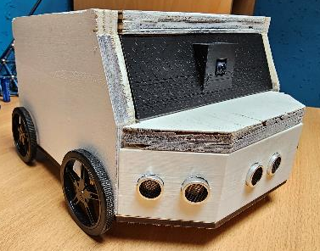

Telekinator
Jheremmy Matienzo Reyes (1601713)
Oriol Cano Marcos (1599727)
Raul Ochoa García (1598545)
Cotxe teledirigit amb vista en primera persona controlat a partir del moviment dels ulls, capaç de detectar obstacles per evitar col·lisions.
Robòtica, llenguatge I planificació – Enginyeria informàtica - uab

Slide 2
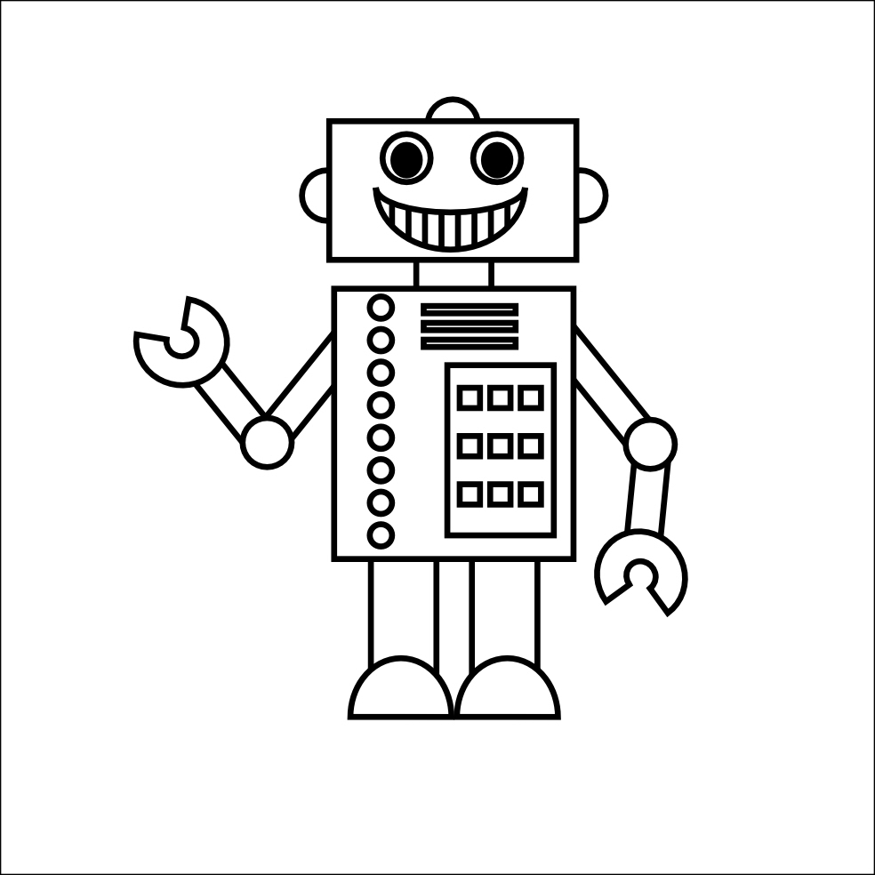
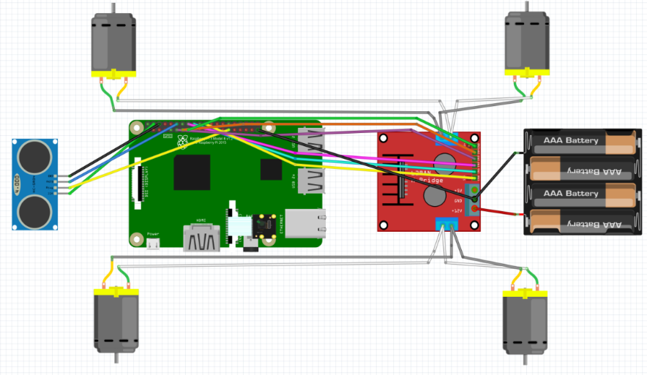
1. Arquitectura hardware i software

Slide 3
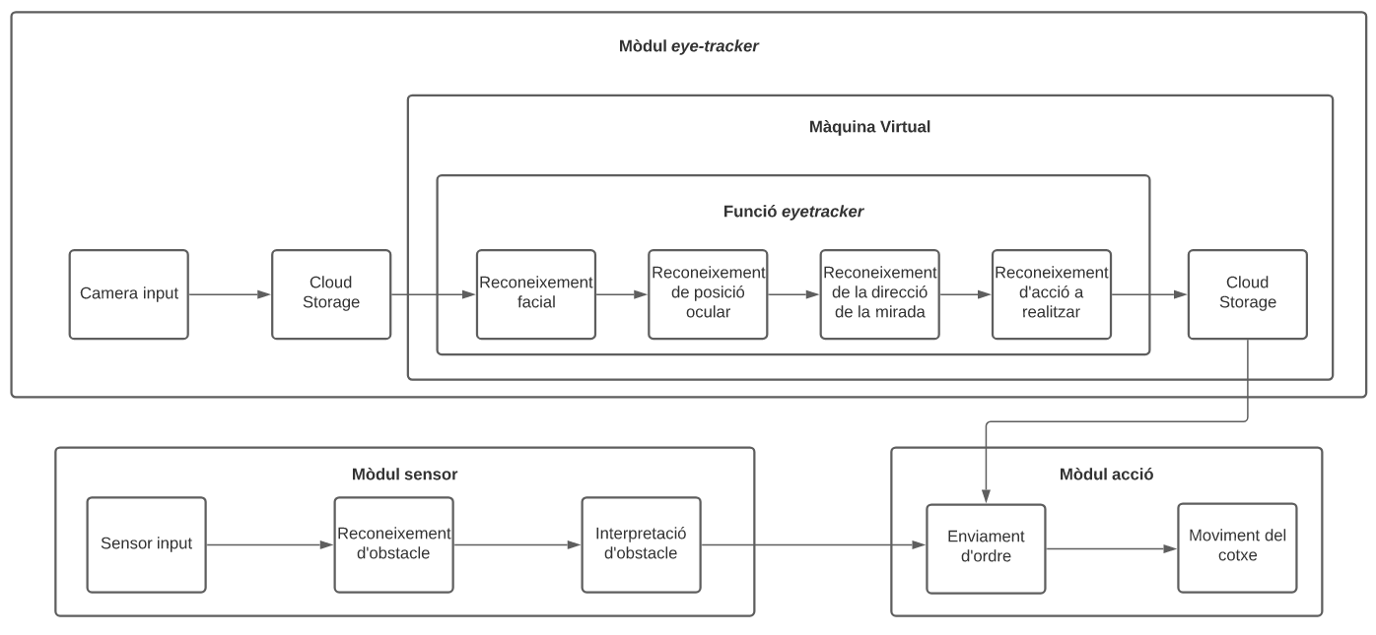
1. Arquitectura hardware i software

Slide 4
2. Algorísmica
Local
Gravació de vídeo
Pujar 1 de cada 5 frames a Google Cloud Storage
Màquina virtual
Descarregar últim frame de Google Cloud Storage
Eyetracker
Pujar resultats a Google Cloud Storage
Raspberry
Mesurar distància amb ultrasons
Descarregar última acció de Google Cloud Storage
Moure motors

Slide 5
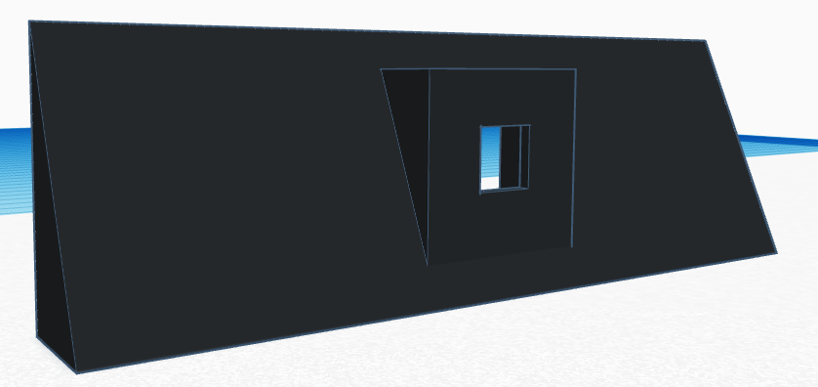
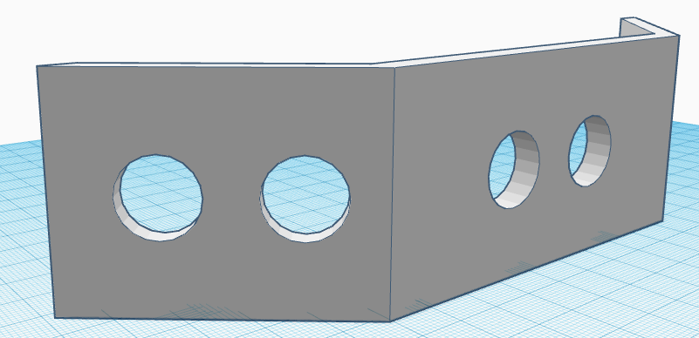
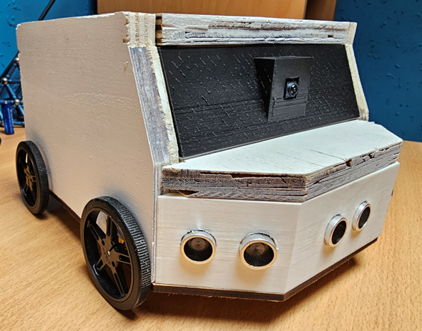
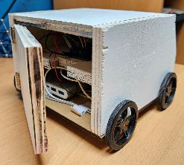
FOTOS, VIDEO i Git
https://youtu.be/ZdBP9RJG0WA
https://github.com/1598545/Telekinator

